Slide 1
مقدمة في المتجهات
45
60
1 cm , 25pond
1 cm , 20m
شمال غرب 52.1 بأتجاه 1150 ft
التالي
الصفحة الرئيسية
السابق

Slide 2
مقدمة في المتجهات
60N
y
42
x
44.6N, 40.1 N
502.49 mi∕h
التالي
الصفحة الرئيسية
السابق

Slide 3
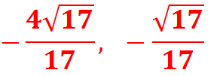
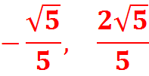
المتجهات فى المستوى الإحداثى
〈 11, 5〉 ,
〈 1, -3 〉 ,
〈 -3 , -1 〉 ,
〈 -7 , 7〉
〈6, -3〉
〈 -21 , 28〉
〈 -1 , 11 〉
〈 〉
〈 〉
التالي
الصفحة الرئيسية
السابق

Slide 4
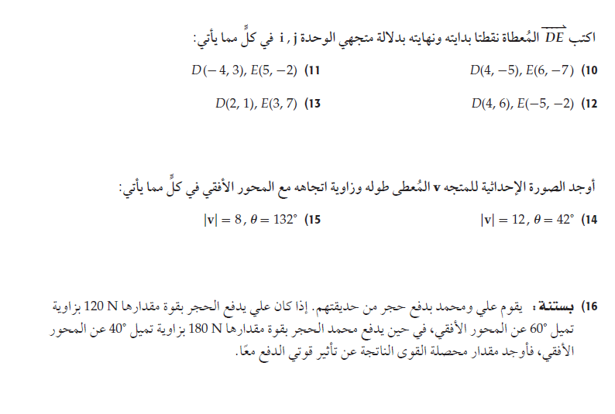
المتجهات فى المستوى الإحداثى
9i - 5j
2i - 2j
i + 6j
-9i - 8j
〈-5.4, 5.9〉
〈8.9, 8.0〉
295.6 N
التالي
الصفحة الرئيسية
السابق

Slide 5
الضرب الداخلي
،غير متعامدان،-2
،غير متعامدان،-11
متعامدان , 0
20.4ᵒ
117.9ᵒ
109.3ᵒ
65.2ᵒ
التالي
الصفحة الرئيسية
السابق

Slide 6
الضرب الداخلي
〈 〉 +
〈 〉
〈 〉
〈 〉
〈 〉 +
〈 〉
〈 〉
〈 〉+
〈 〉
15.8ᵒ
جول 300
التالي
الصفحة الرئيسية
السابق

Slide 7
المتجهات في الفضاء الثلاثي الأبعاد
(-3,4,-1)
(2,0,-5)
〈4, -2 , 6〉
〈4 , 7 , 6〉
التالي
الصفحة الرئيسية
السابق

Slide 8
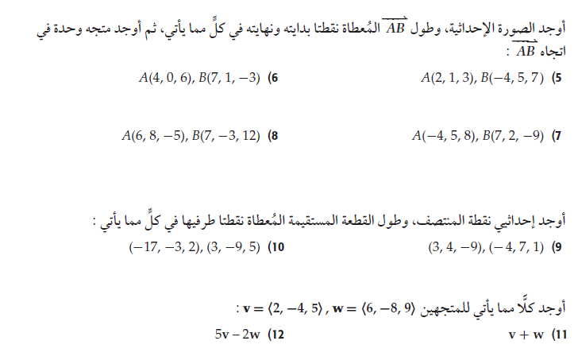
المتجهات في الفضاء الثلاثي الأبعاد
〈 〉
〈 〉
〈 〉
〈 〉
〈-2 ,-4 , 7〉
〈8 ,-12 , 14〉
التالي
الصفحة الرئيسية
السابق

Slide 9
الضرب الداخلي والضرب الاتجاهي للمتجهات في الفضاء
، غير متعامدان 0
، غير متعامدان3
،غير متعامدان-9
تقريبا 51.3ᵒ
تقريبا 96.9ᵒ
تقريبا 194.9ᵒ
التالي
الصفحة الرئيسية
السابق

Slide 10
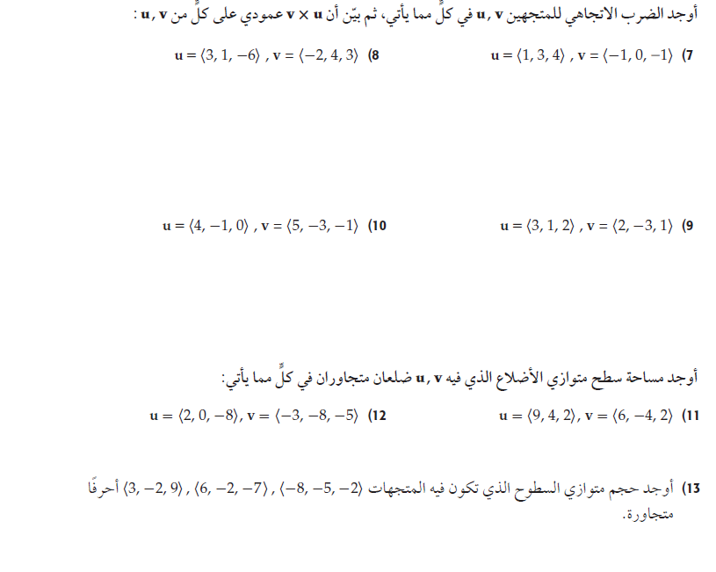
الضرب الداخلي والضرب الاتجاهي للمتجهات في الفضاء
=〈27, 3,14〉, 〈27, 3,14 〉, 〈3,1,-6〉
=27(3)+-3(1)+14(-6)=0
=〈 27, 3,14 〉, 〈-2, 4, 3〉
=27(-2) +3(4) + 14(3) = 0
=〈-3,-3,3〉, 〈-3,-3,3〉, 〈1,3,4〉
=-3(1)+-3(3)+3(4)=0
=〈-3,-3,3〉, 〈-1, 0,-1〉
=-3(-1) – 3(0) + 3(-1) = 0
=〈1,4,-7〉, 〈 1,4,-7 〉, 〈4,-1,0〉
=1(4)+-4(-1)+-7(0)=0
=〈 1,4,-7 〉, 〈5, -3,-1〉
=1(5) + 4(-3) + -7(-1) = 0
=〈7, 1,-11〉, 〈7, 1,-11 〉, 〈3,1,2〉
=7(3)+-1(1)+-11(2)=0
=〈 7, 1,-11 〉, 〈2, -3, 1〉
=-7(-2) + 1(-3) – 11(1) = 0
وحدة مربعة 74.2
وحدة مربعة 62.4
وحدة مكعبة 643
التالي
الصفحة الرئيسية
السابق

Slide 11
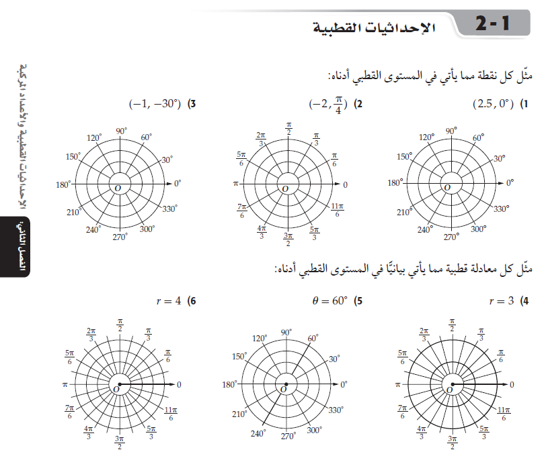
الإحداثيات القطبية
0
0
0
التالي
الصفحة الرئيسية
السابق

Slide 12
الإحداثيات القطبية
0
وحدات4.95
التالي
الصفحة الرئيسية
السابق

Slide 13
الصورة القطبية والصورة الديكارتية للمعادلات
التالي
الصفحة الرئيسية
السابق

Slide 14
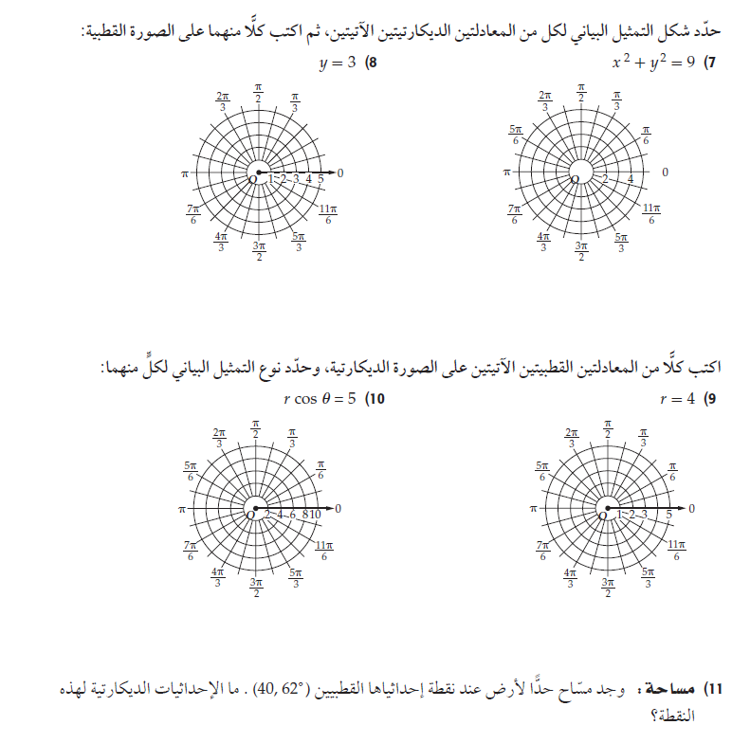
الصورة القطبية والصورة الديكارتية للمعادلات
التالي
الصفحة الرئيسية
السابق

Slide 15
الأعداد المركبة ونظرية ديموافر
0
0
0
0
التالي
الصفحة الرئيسية
السابق

Slide 16
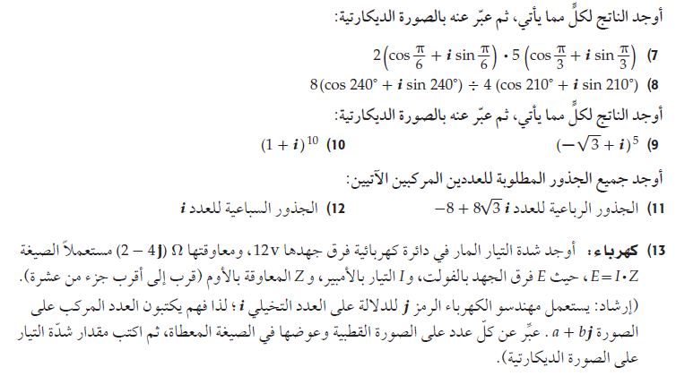
الأعداد المركبة ونظرية ديموافر
التالي
الصفحة الرئيسية
السابق

Slide 17
الدراسات التجريبية والمسحية وبالملاحظة
دراسة تجريبية:والمجموعة التجريبية هم الذين تناولوا الفيتامين والمجموعة الضابطة هى المجموعة التى لم تتناول الفيتامين والدراسة غير متحيزة
دراسة بالملاحظة
المجموعة التجريبية هى مجموعة الطلاب الذين يأكلون الحلوى:- دراسة تجريبية
مقارنة السجلات الطبية للطلاب من النوعين :- دراسة بالملاحظة
التالي
الصفحة الرئيسية
السابق

Slide 18
الدراسات التجريبية والمسحية وبالملاحظة
سببية:- الامطار تهطل من الغيوم
ارتباط:- يوجد عوامل اخرى تؤثر فى وقت إكمال السباق
ارتباط:- يوجد عوامل اخرى تؤثر فى وقت الاداء اثناء الاختبارات
ارتباط:- يوجد عوامل اخرى تؤثر فى صحة الانسان
التالي
الصفحة الرئيسية
السابق

Slide 19
التحليل الإحصائي
الوسط ، لا يوجد قيم متطرفة او بيانات متكررة
4.2 الوسيط: توجد قيم متطلرفة هى
المنوال: يوجد قيم متكررة
99 الوسيط: توجد قيم متطلرفة هى
التالي
الصفحة الرئيسية
السابق

Slide 20
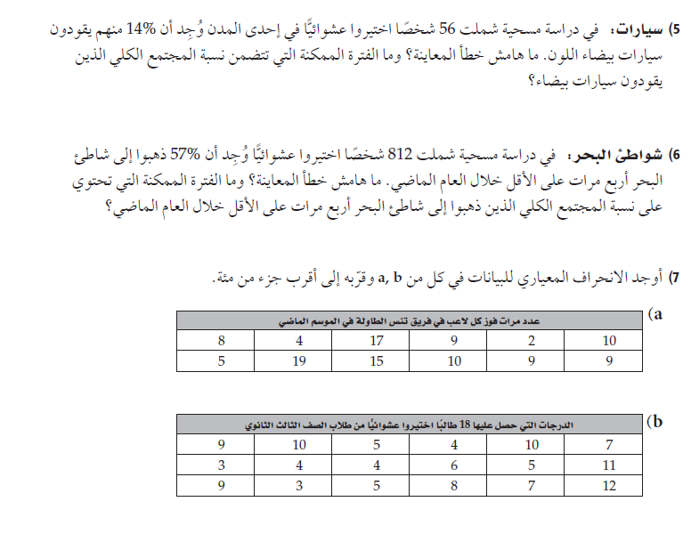
التحليل الإحصائي
0.64%,27.36% والفترة الممكنة تقع بين +,-0.1336 هامش خطأ العينة =
53.49%,60.51% والفترة الممكنة تقع بين +,-0.0351 هامش خطأ العينة =
44.8 الانحراف المعيارى =
2.86 عينة الانحراف المعيارى=
التالي
الصفحة الرئيسية
السابق

Slide 21
الاحتمال المشروط
التالي
الصفحة الرئيسية
السابق

Slide 22
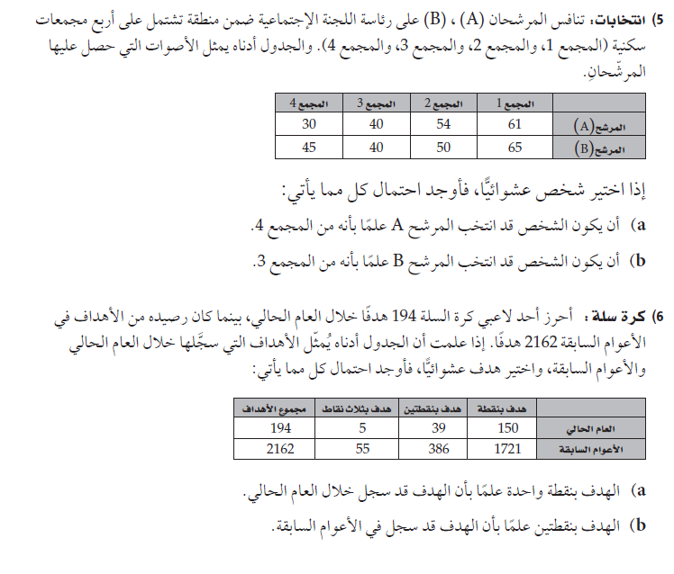
الاحتمال المشروط
التالي
الصفحة الرئيسية
السابق

Slide 23
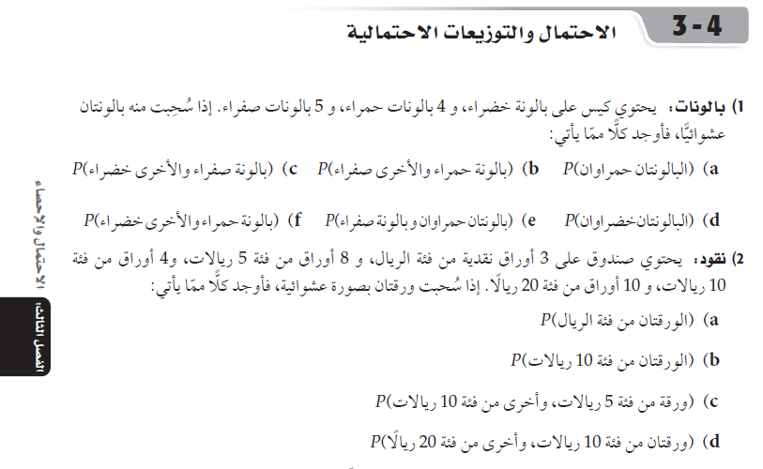
الاحتمال والتوزيعات الاحتمالية
0
0
0
التالي
الصفحة الرئيسية
السابق

Slide 24
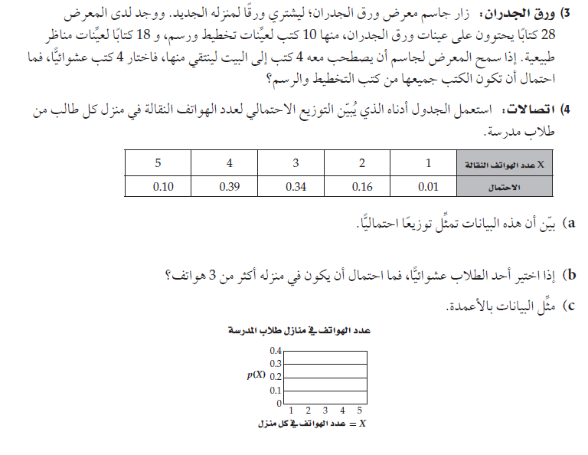
الاحتمال والتوزيعات الاحتمالية
0.01+0.16+0.34+0.39+0.10=1
0.49
التالي
الصفحة الرئيسية
السابق

Slide 25
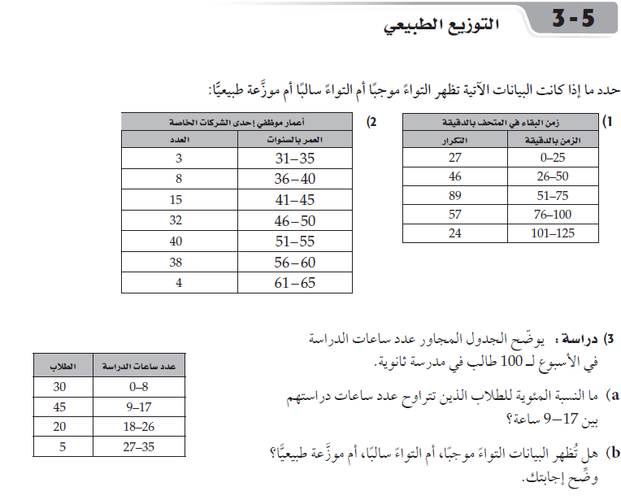
التوزيع الطبيعي
التواء سالب
توزيع طبيعى تقريبا
45%
التواء موجب ، ترتفع القيم من الجهة اليسرى
التالي
الصفحة الرئيسية
السابق

Slide 26
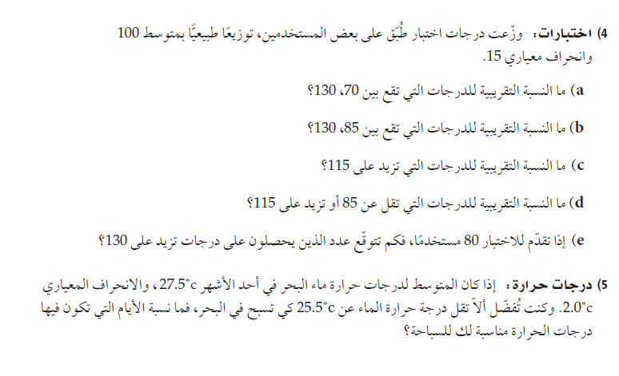
التوزيع الطبيعي
95%
81.5%
16%
32%
2
84%
التالي
الصفحة الرئيسية
السابق

Slide 27
التوزيعات ذات الحدين
التالي
الصفحة الرئيسية
السابق

Slide 28
تقدير النهايات بيانيا
-1
4
-∞
8
∞
∞
التالي
الصفحة الرئيسية
السابق

Slide 29
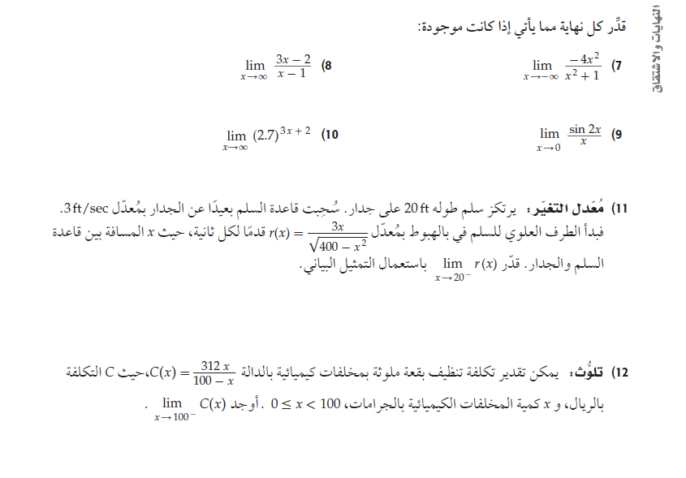
تقدير النهايات بيانيا
3
-4
∞
2
∞
∞
التالي
الصفحة الرئيسية
السابق

Slide 30
حساب النهايات جبريا
-12
10
3
6
∞
التالي
الصفحة الرئيسية
السابق

Slide 31
حساب النهايات جبريا
-∞
10
ريالا50
4mg , 2 mg
التالي
الصفحة الرئيسية
السابق

Slide 32
المماس والسرعة المتجهة
-5
5
m=-2
r(3)=104 ft∕sec
r(2)=-64 ft∕sec
التالي
الصفحة الرئيسية
السابق

Slide 33
المماس والسرعة المتجهة
r(t)=34 t
p(t)=-32 t
v(t)=-32 t +58
10 ft∕s
التالي
الصفحة الرئيسية
السابق

Slide 34
المشتقات
6x-5 , -17 , 1
-4x-6 , -6 , 6
2x-4 , 0 , -10
التالي
الصفحة الرئيسية
السابق

Slide 35
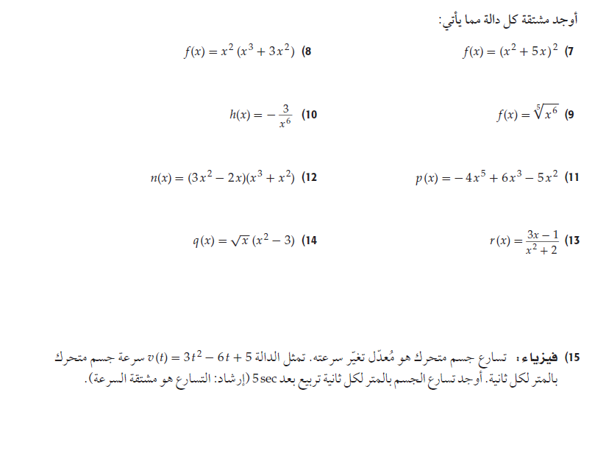
المشتقات
24 m∕s2
التالي
الصفحة الرئيسية
السابق

Slide 36
المساحة تحت المنحنى والتكامل
وحدة مربعة10
وحدة مربعة22
وحدة مربعة95
وحدة مربعة108
التالي
الصفحة الرئيسية
السابق

Slide 37
المساحة تحت المنحنى والتكامل
وحدة مربعة 430
وحدة مربعة
وحدة مربعة 33
وحدة مربعة
تقريبا وحدة مربعة 66.67
التالي
الصفحة الرئيسية
السابق

Slide 38
النظرية الاساسية فى التفاضل والتكامل
8x + c
التالي
الصفحة الرئيسية
السابق

Slide 39
النظرية الاساسية فى التفاضل والتكامل
21
9
500
0.25j
126 h
التالي
الصفحة الرئيسية
السابق

